Slide 1
大学英语四级小讲
李楠
外国语学院
2024.05

Slide 2
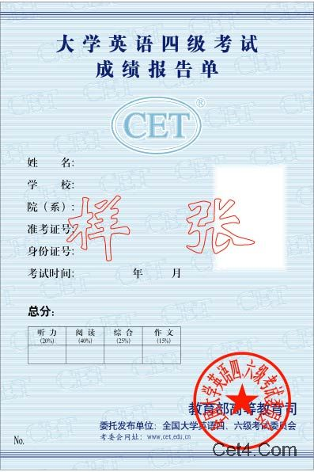
630

Slide 3
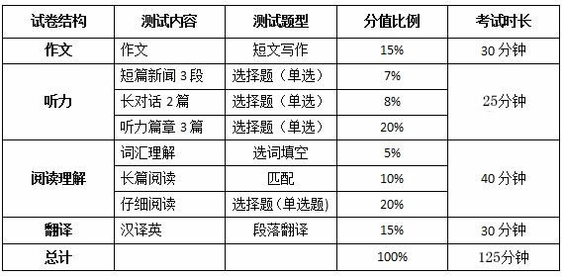
你知道四级的分值分布吗?

Slide 4
你知道四级考试流程吗?
8：50---9：00 试音时间
9：00---9：10 播放考场指令，发放试题册、答 题卡1、答题卡2，填涂个人信息、贴条形码
9：10 取下耳机，开始作文考试
9：40 作文结束，戴上耳机，准备听力考试
9：40---10：05 听力考试，电台开始放音
10：05 收答题卡1（即作文和听力）
10：10 听力结束后完成阅读与翻译。
11：20 全部考试结束，收答题卡2、试题册。

Slide 5
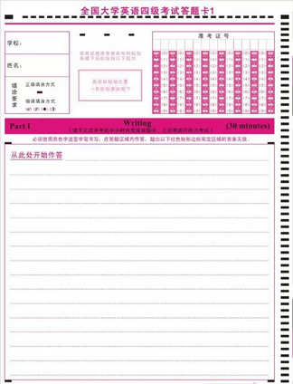

Slide 6
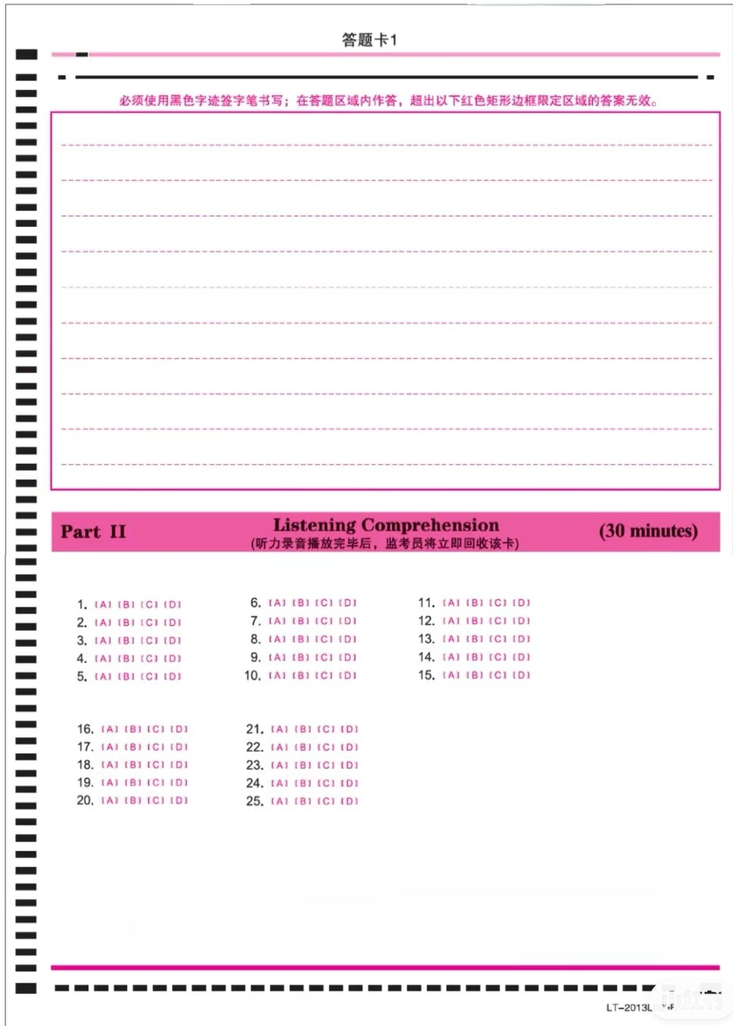

Slide 7
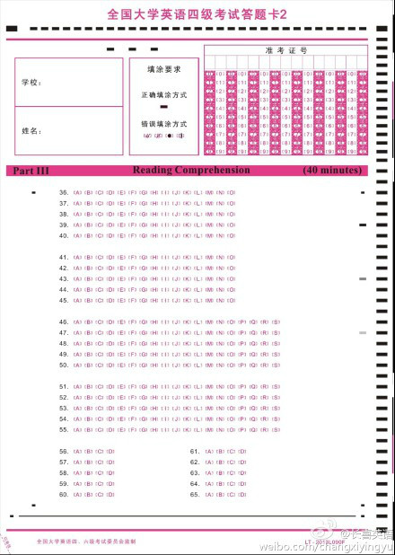

Slide 8
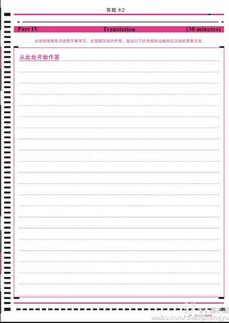

Slide 9
HOW？
video

Slide 10
各个击破！

Slide 11
听力理解
3 news report
2 long conversations
3 passages

Slide 12
“听力”作为一种能力，本身是一个传播的过程，信息的接收是一个重要的过程。远在1948年，拉斯维尔于题为《传播在社会中的结构与功能》（The Structure and Function of Communication in Society）一文中首次提出了构成传播过程的五种基本要素，即著名的5W理论。这五个W分别是英语中五个疑问代词的第一个字母，即：

Slide 13
Who （谁）
Says What （说了什么）
In Which Channel （通过什么渠道）
To Whom （向谁说）
With What Effect （有什么效果）

Slide 14
短文听力一般篇幅比较长，而且问题又出
现在整个材料读完之后，所以对很多考生来说，
如完全听完材料，再听问题最后选择的话，就很
容易忘记刚刚在材料中所听到的内容，尤其是当
考察一些细节题目的时侯。
基本方法：
首尾法、替换法、视听一致原则

Slide 15
1、首尾法：
根据统计，一篇听力材料，比较容易出题的地方是这篇材料的前几句和后几句。而且分别针对的是这篇材料所对应题目的第一道和最后一道。因此，对于“慢热型”的同学来说，从材料的第一句话就要开始注意听了。一旦错过了正确答案针对的那句话，就可能没有机会选出正确选项了。

Slide 16
2、同义替换法：
在长对话和短文听力这两种题型中，约有60%的题目采用了替换法，采用同义的短语或单词替换语音材料中的内容。
3、视听一致原则。

Slide 17
听力注意事项
调整心态,不紧张
提前看,预测内容
没有听到的，果断放弃纠结
题目和听力材料顺序基本一致
边听边涂卡
but之后内容是答案点

Slide 18
翻译
考试的翻译内容将涉及中国的历史、文化、经济、社会发展等。
四级长度为140—160个汉字；六级长度为180—200个汉字。
建议用时：30分钟

Slide 19
档次 | 评 分 标 准
13-15分 | 译文准确表达了原文的意思。用词贴切，行文流畅，基本上无语言错误，仅有个别小错。
10-12分 | 译文基本上表达了原文的意思。文字通顺、连贯，无重大语言错误。
7-9分 | 译文勉强表达了原文的意思。用词欠准确，语言错误相当多，其中有些是严重语言错误。
4-6分 | 译文仅表达了一小部分原文的意思。用词不准确，有相当多的严重语言错误。
1-3分 | 译文支离破碎。除个别词语或句子，绝大部分文字没有表达原文意思。
0分 | 未作答，或只有几个孤立的词，或译文与原文毫不相关。

Slide 20
汉语 VS 英语 不同表达习惯
一、英语重结构，汉语重语义
二、英语多从句，汉语多分句
三、英语多被动，汉语多主动
四、英语多变化，汉语多重复

Slide 21
1. 村里来了两个大学生。
2. 门锁好了。
3. 你不来，我不走。
4. 希望有更多的人富起来。
5. 今天星期二。
主谓宾定状补
无标记被动句
隐形连接词
无主句
作谓语的词？

Slide 22
建议
1、熟记重要核心词汇，多多益善。
2、不会写的短语不要写，很多可替换成简单表达，只要意思差不多，不会丢很多分。
3.不要出现太多明显的拼写错误，修饰词不会写，就把主谓宾翻译出来，也有一半的分数。
4. 照字面意思翻译，同时像写作文一样，注意上下文的衔接即可。
总之，翻译题一定要多动笔。

Slide 23
预祝大家在四、六级考试中
取得优异的成绩！

